Slide 1
ТКАНИ И ОРГАНЫ ЧЕЛОВЕКА
Урок по биологии 8 класс
Учитель Жданова
Оксана Викторовна

Slide 2
ЦЕЛИ:
Раскрыть понятие ТКАНЬ и ОРГАН
Познакомить с основными видами и типами тканей, их локализацией и функциями в организме человека
Сформировать умение распознавать ткани и органы, ими образуемые
Продолжить формирование навыков самостоятельной работы с учебником, микроскопом, микропрепаратами, навыков постановки лабораторных исследований и наблюдений.

Slide 3
АКТУАЛИЗАЦИЯ ЗНАНИЙ биологический диктант
Внутренняя среда клетки, обеспечивающая взаимосвязь всех частей клетки и транспорт питательных веществ
Органоиды клетки, участвующие в биосинтезе белка
Органоид клетки, участвующий в процессе деления клетки
Органоиды клетки, в которых образуется АТФ
Органоид клетки, выполняющий транспортную функцию
Часть клетки, ограничивающая и защищающая ее
Способность клетки реагировать на внешнее или внутреннее воздействие
Органоиды клетки, в которых распадаются сложные органические вещества, подлежащие переработке или уничтожению
Нерастворимые вещества клетки, служащие запасным источником энергии в организме
Органоид клетки, в котором накапливаются органические вещества и образуются лизосомы

Slide 4
Изучение нового
ТКАНЬ – это совокупность клеток и межклеточного вещества, сходных по строению, происхождению и выполняемым функциям.
В организме человека 4 группы тканей.

Slide 5
ТКАНИ ЭПИТЕЛИАЛЬНАЯ НЕРВНАЯ СОЕДИНИТЕЛЬНАЯ МЫШЕЧНАЯ

Slide 6
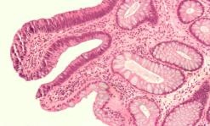
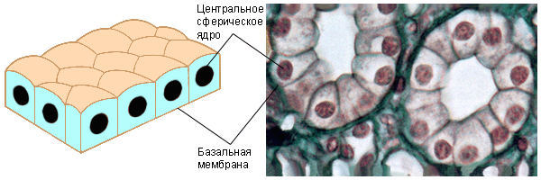
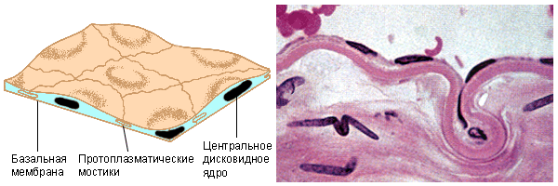
I. ЭПИТЕЛИАЛЬНАЯ ТКАНЬ
ОДНОСЛОЙНЫЕ ИЛИ МНОГОСЛОЙНЫЕ ПЛАСТЫ, ПОКРЫВАЮЩИЕ ВНУТРЕННЮЮ И ВНЕШНЮЮ ПОВЕРХНОСТИ ОРГАНИЗМА
НАЗВАНИЕ | Железистый эпителий | Кубический эпителий | Плоский эпителий
СТРОЕНИЕ | Клетки бокаловидные, межклеточного вещества мало | Клетки кубической формы, содержат сферическое ядро | Клетки тонкие, содержат мало цитоплазмы
ФУНКЦИИ | Выделяет секрет | Выстилает протоки многих желез | Уменьшает трение протекающих жидкостей
РИСУНОК

Slide 7
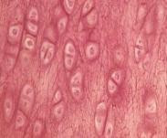
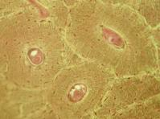
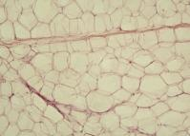
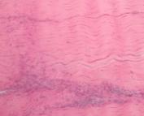
II. СОЕДИНИТЕЛЬНАЯ ТКАНЬ
ГЛАВНАЯ ОПОРНАЯ ТКАНЬ ОРГАНИЗМА
НАЗВАНИЕ | ХРЯЩЕВАЯ | КОСТНАЯ | ЖИРОВАЯ | ПЛОТНАЯ
СТРОЕНИЕ | Твердая, но гибкая ткань. Клетки погружены в упругое вещество | Клетки погружены в твердое вещество. Основной материал из которого построен скелет | Клетки заполнены жировой каплей и собраны в дольки | Состоит из волокон
ФУНКЦИИ | Обеспечивает опору органов | Опорные, метаболические, защитные | Энергетическое депо: предохраняет органы от ударов, сохраняет тепло | Обеспечивает эластичность, гибкость, прочность
РИСУНОК

Slide 8
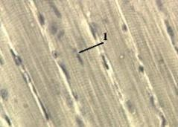
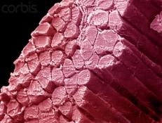
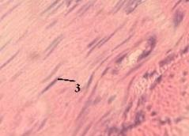
III. МЫШЕЧНАЯ ТКАНЬ
ОСНОВНАЯ ТКАНЬ МЫШЦ, СОСТАВЛЯЮЩАЯ ДО 40% МАССЫ ТЕЛА. ЕЕ КЛЕТКИ СОЕДИНЕНЫ СОЕДИНИТЕЛЬНОЙ ТКАНЬЮ.
НАЗВАНИЕ | Поперечно-полосатая скелетная | Поперечно-полосатая сердечная | гладкая
СТРОЕНИЕ | Длинные клетки, содержат несколько ядер, состоят из волокон | Клетки разветвляются на концах | Веретеновидные клетки, собранные в пучки
ФУНКЦИИ | Обеспечивает движение | Обеспечивает движение сердечной мышцы | Движение гладких мышц, передвижение содержимого трубчатых органов
РИСУНОК

Slide 9
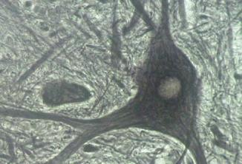
IV. НЕРВНАЯ ТКАНЬ
СТРОЕНИЕ
Клетки плотно упакованы и называются НЕЙРОНЫ. Они имеют много отростков.
ФУНКЦИИ
Проводят нервные импульсы
Обеспечивают быструю связь между различными частями организма

Slide 10
ОРГАН – часть тела, состоящая из тканей, имеющая определенную форму, занимающая определенное место, отличающаяся по строению и выполняющая одну или несколько функций
ВНЕШНИЕ ВНУТРЕННИЕ

Slide 11
СИСТЕМА ОРГАНОВ – часть тела, состоящая из различных органов, объединенных общностью функций и схожих по строению.
В организме человека девять систем органов

Slide 12
СИСТЕМЫ ОРГАНОВ
Название системы органов | Органы, из которых состоит | Выполняемые функции
1. Нервная система | Головной и спинной мозг, нервы | Осуществляет регуляцию функций организма и связь его с внешней средой
2. Опорно-двигательная система | Скелет, мышцы | Опорная, двигательная, защитная
3. Кровеносная система | Сердце, кровеносные сосуды | Транспортная, защитная
4. Дыхательная система | Воздухоносные пути, легкие | Газообмен
5. Пищеварительная система | Пищеварительный канал (ротовая полость, глотка, пищевод, желудок, кишечник), пищеварительные железы | Переваривание пищи, всасывание питательных веществ в кровь

Slide 13
Иногда все системы объединяются (для выполнения более сложной задачи) и образуют функциональную систему
Название системы органов | Органы, из которых состоит | Выполняемые функции
6. Эндокринная система | Железы внутренней секреции | Осуществляет гуморальную регуляцию процессов жизнедеятельности
7. Мочевыделительная система | Почки, мочевыводящие пути | Удаление из организма конечных продуктов обмена веществ
8. Покровная система | Кожа, слизистые оболочки | Предохранение организма от механических повреждений, высыхания, колебаний температуры, проникновения болезнетворных микроорганизмов
9. Половая система | Половые железы, половые протоки | Размножение организмов

Slide 14
ФУНКЦИОНАЛЬНАЯ СИСТЕМА - ЭТО ВРЕМЕННАЯ СОВОКУПНОСТЬ СИСТЕМ ОРГАНОВ, НАПРАВЛЕННАЯ НА ДОСТИЖЕНИЯ ПОЛЕЗНОГО ДЛЯ ЧЕЛОВЕКА РЕЗУЛЬТАТА

Slide 15
Обобщение
МОЛЕКУЛА КЛЕТКА ТКАНЬ
СИСТЕМА ОРГАНОВ ОРГАН
ОРГАНИЗМ

Slide 16
Домашнее задание
& 4 глава 1.
Вопросы в конце параграфа

Slide 17
СПАСИБО ЗА УРОК

